Slide 1
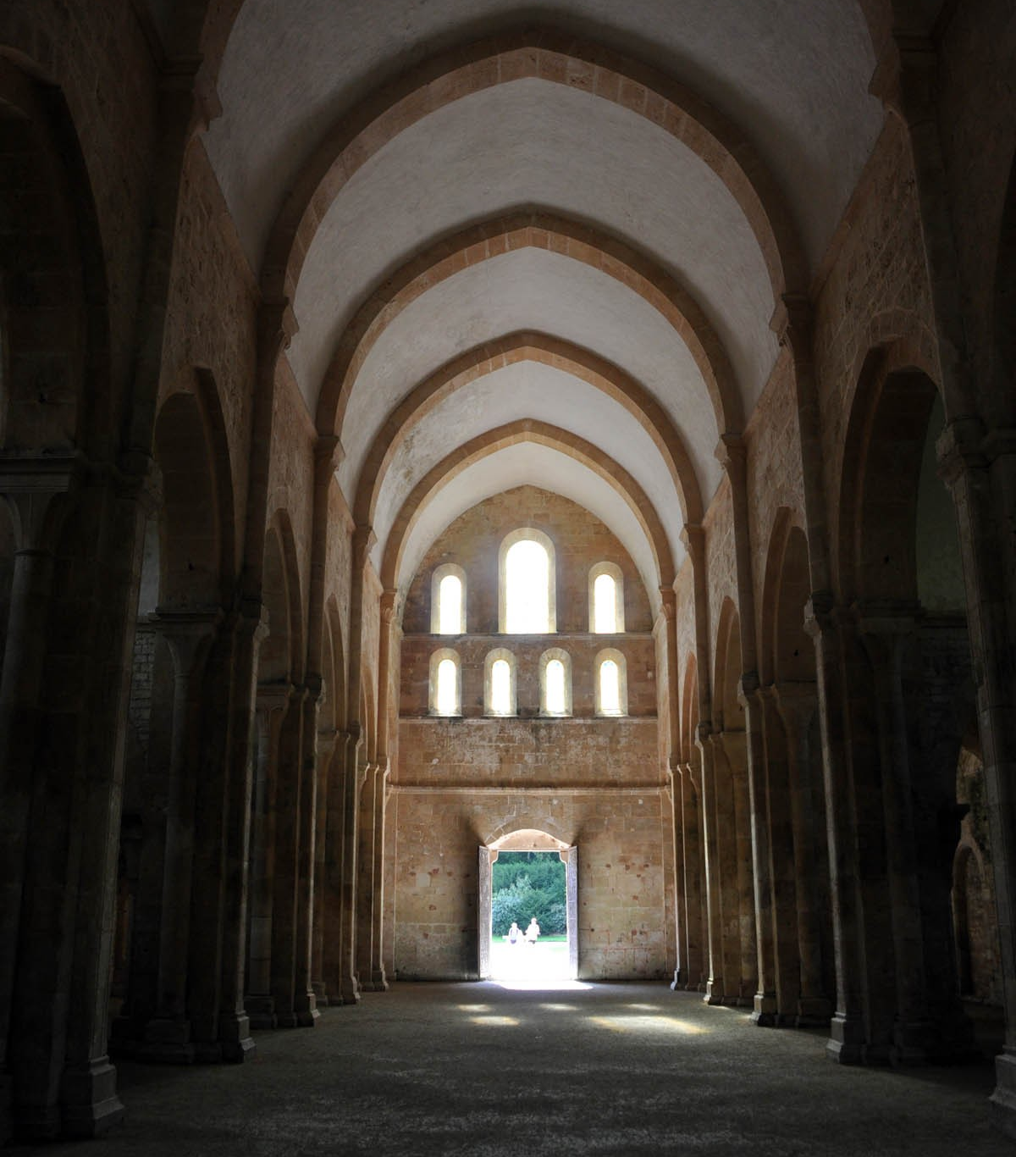
Католическая Церковь
и духовенство
100ballnik.com

Slide 2
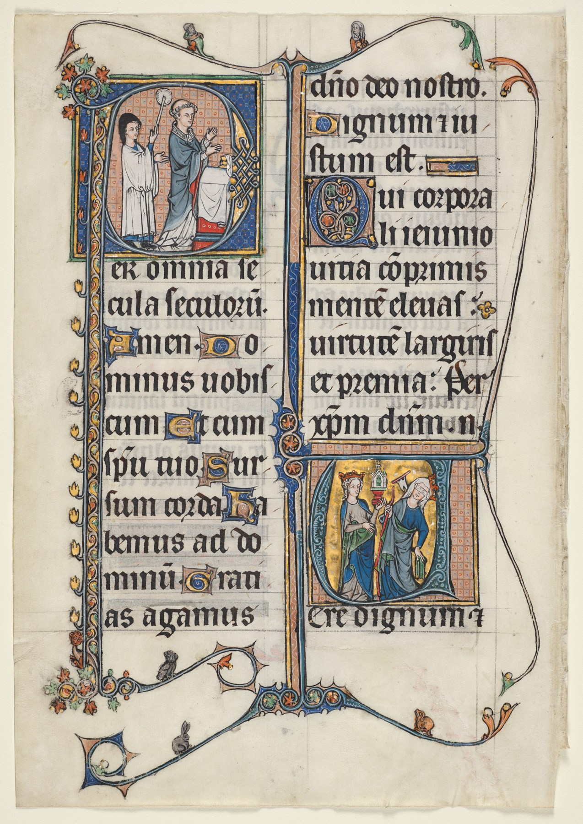
Раскол христианской Церкви.
Возникшая в поздней Римской империи община христиан, или Церковь, со временем превратилась во влиятельную организацию.
Функции церкви:
Священники крестили детей, венчали молодожёнов, отпевали умерших.
Церковь заботилась о больных, стариках и сиротах;
Открывала школы
Церковь являлась главным «хранителем времени». Она призывала верующих на церковную службу колокольным звоном, отмеряя время суток, а также объявляла о наступлении церковных праздников и постов.
100ballnik.com

Slide 3
В христианском мире сложились два влиятельных центра.
Рим
Папа римский.
Константинополь
Константинопольский патриарх.
Противоречия усиливались различиями в обрядах и в толковании христианского учения.
100ballnik.com

Slide 4
Разногласия настолько обострились, что папа римский и константинопольский патриарх предали друг друга церковному проклятию.
1054 г.
Произошёл раскол христианской Церкви на православную и католическую.
100ballnik.com

Slide 5
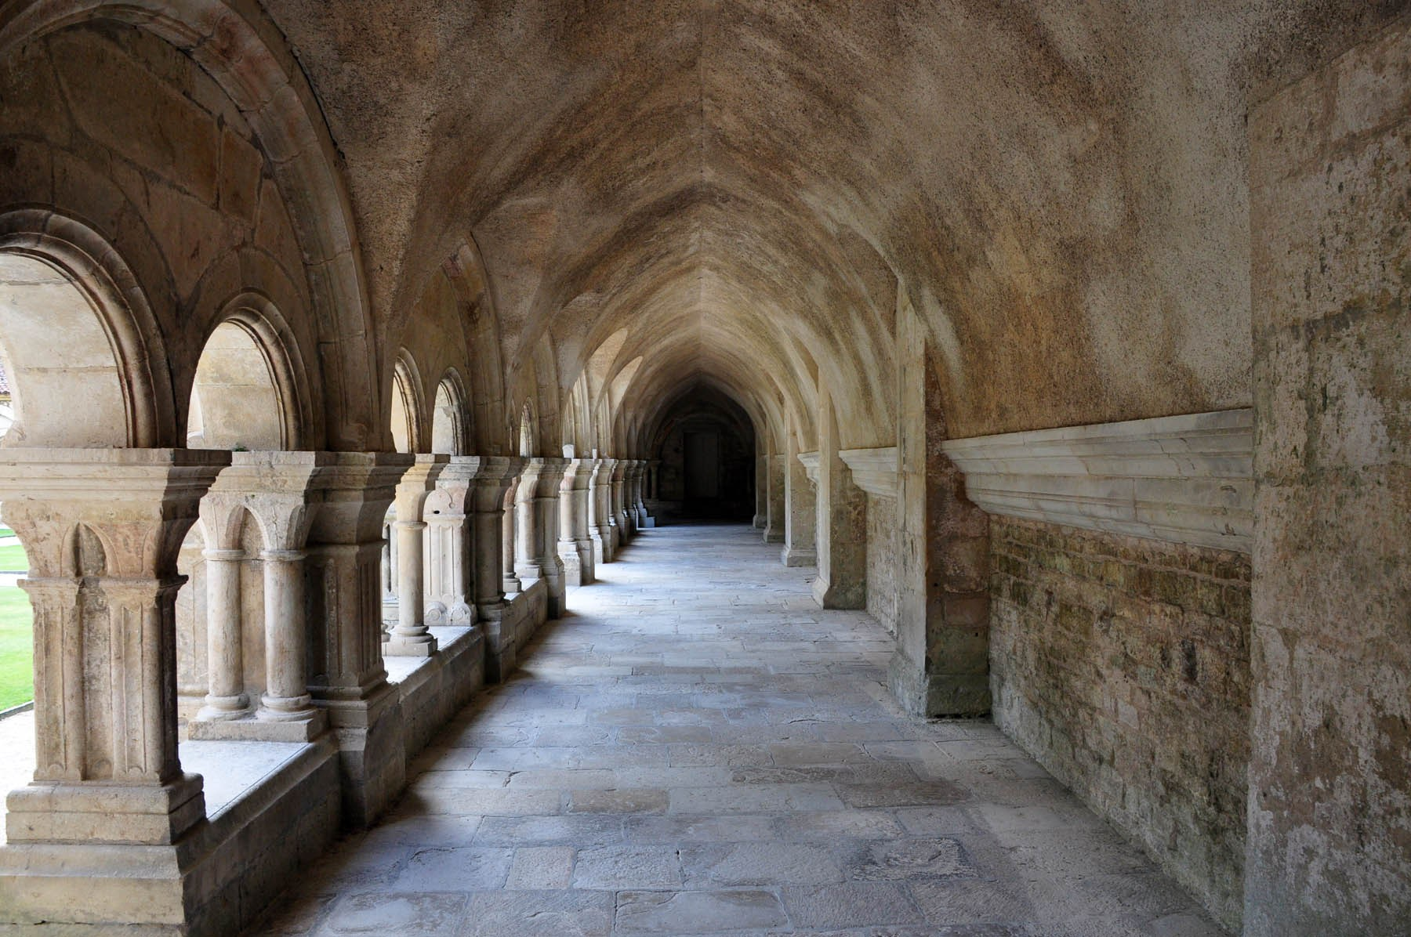
Католическое духовенство
Служители западной католической Церкви — духовенство, или клир.
Клирики давали торжественное обещание — обет: отказывались от создания семьи.
Белое духовенство
Черное духовенство
Священники, жившие в миру, т. е. среди простых людей
Монахи
Общины монахов создавали монастыри и избирали руководителя — аббата.
Часто монастыри объединялись в мона́шеские ордена́
Мона́шеский о́рден — объединение монастырей, правила поведения и образ жизни монахов в которых определяет одинаковый устав.
100ballnik.com

Slide 6
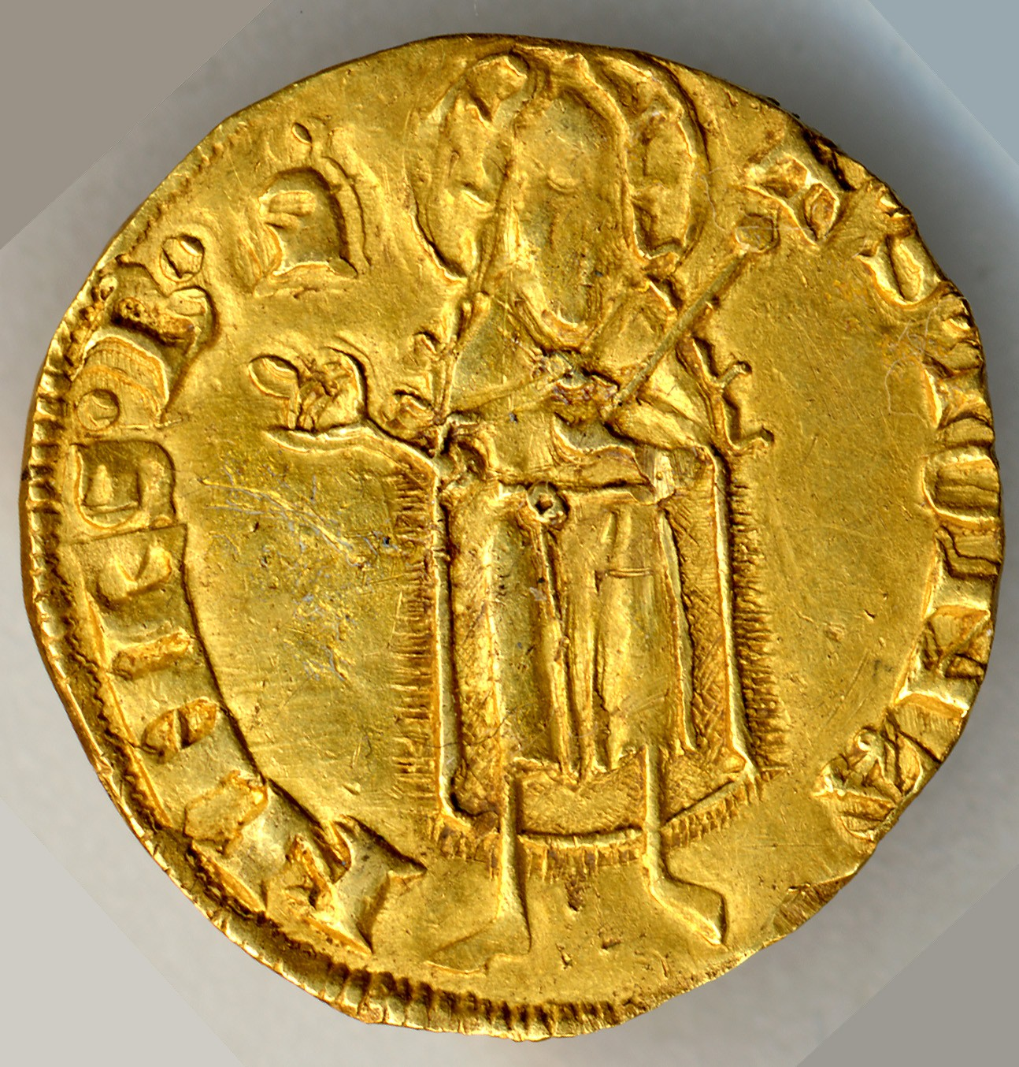
Духовенство
Десятина
налог на
содержание священников и монахов.
Освобождалось от
уплаты налогов
Освобождалось от
воинской службы
Подчинялось только церковному суду
100ballnik.com

Slide 7
Папа римский
Избирался пожизненно. Распоряжался церковным имуществом. Издавал распоряжения (бу́ллы), обязательные для всех католиков, назначал руководителей церковных областей — епископов
и архиепископов.
Кардиналы
Архиепископы и епископы
Священники
Проводили богослужения, отпевали умерших, совершали церковные таинства.
Дьяконы
100ballnik.com

Slide 8
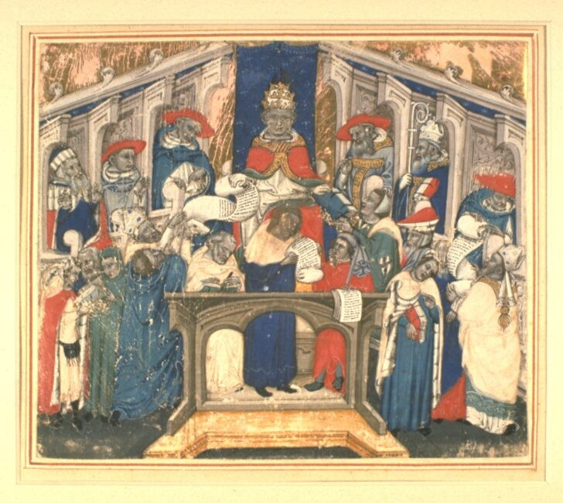
Власть папы римского.
Папы римские не скрывали своих притязаний на главенство во всём западном мире, считая церковную власть выше светской.
Папа римский запретил враждовавшим феодалам нападать на безоружных, сражаться в определённые дни недели и во время церковных праздников. В случае, если феодал нарушал эти условия, папа римский мог отлучить его от Церкви
Феодальная раздробленность
Усиление власти папы римского
100ballnik.com

Slide 9
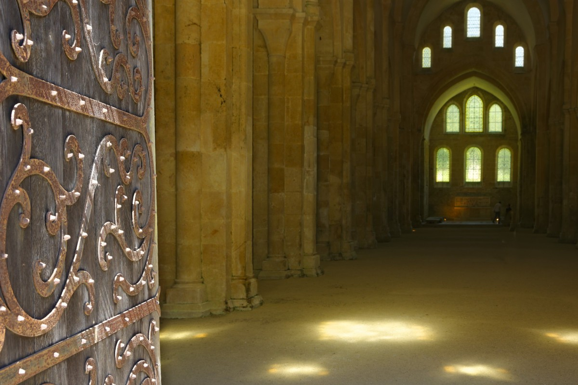
В Средние века Церковь стала самой влиятельной и самой богатой организацией. Ей принадлежало около трети всех земельных владений Европы.
В казну Церкви поступали денежные пожертвования от королей, феодалов и простых людей, желавших спасти свою душу.
В XIV в. папа разрешил продажу индульгенций — грамот о прощении некоторых грехов.
100ballnik.com

Slide 10
Борьба католической Церкви с еретиками.
Еретики
Ересь
люди, выступавшие против Церкви
учение, противоречащее тому, что проповедует Церковь
Еретики осуждали Церковь за богатства, призывали отказаться от всякой собственности и жить в бедности, толковали на свой лад догматы.
100ballnik.com

Slide 11
Альбигойцы
Самыми опасными еретиками в XII—XIII вв. стали альбигойцы. Это еретическое движение возникло в среде горожан и крестьян в городе Альби́, расположенном в Южной Франции.
Выступали против догматов католической Церкви, церковного землевладения и церковной десятины.
В 1209 г. – 1229 гг.
Сторонниками альбигойцев выступили крупные феодалы юга Франции. Они присоединяли к своим владениям земли, принадлежавшие ранее Церкви, и переставали платить церковную десятину.
- Альбигойские войны против еретиков-альбигойцев.
100ballnik.com

Slide 12
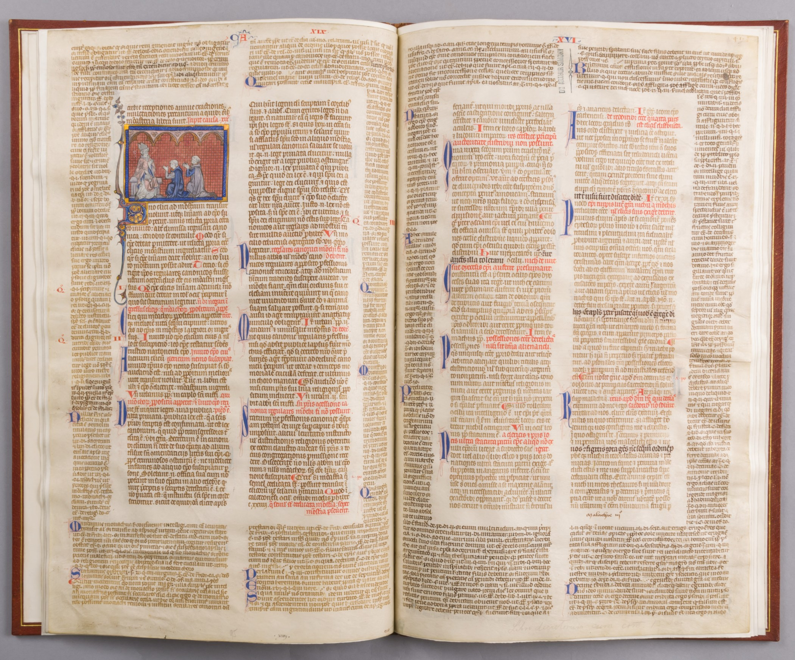
Инквизиция
Папа римский учредил для поиска и наказания еретиков специальное следствие и суд — святую инквизи́цию.
100ballnik.com

Slide 13
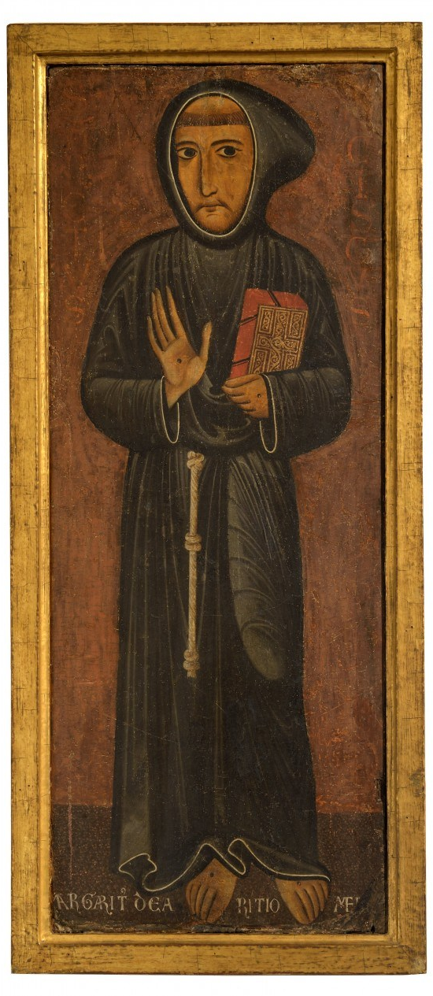
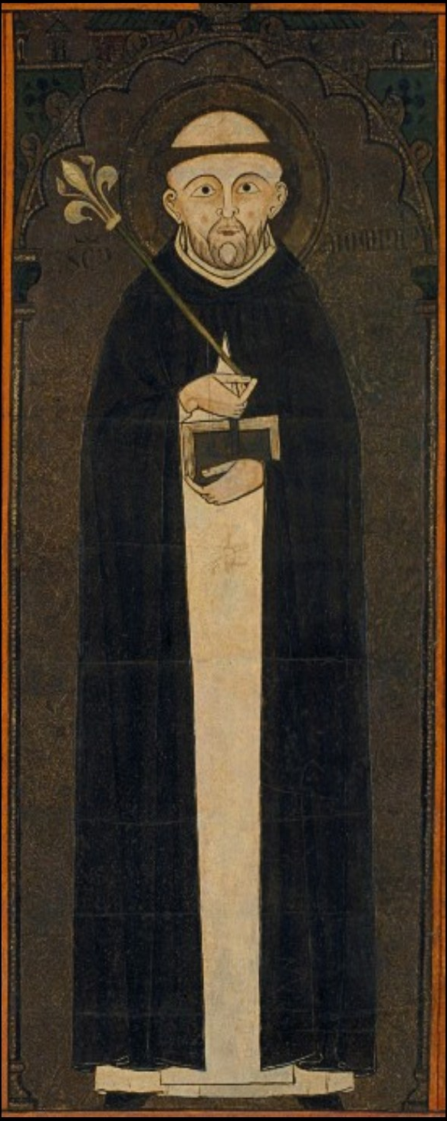
Ослабить влияние еретиков должны были новые нищенствующие монашеские ордена, возникшие в начале XIII в.
Они жили на подаяния, не имели какой-либо собственности, посвящали свою жизнь проповеди, заботе о больных и немощных, о вдовах и сиротах и защите христианской веры.
Орден францисканцев
Орден доминиканцев
Основателем - итальянец Франциск Ассизский, который раздал своё имущество бедным и посвятил себя служению Богу. Францисканцы вели скромный образ жизни.
Основатель – Доминик Гусман. Главными занятиями доминиканцев стали проповедь и богословие, а также борьба с противниками Церкви. Церковь передала в ведение доминиканцев инквизицию.
100ballnik.com

